Slide 1
老師：張嘉泓 物理系
Office: A213 Phone #: 7749-6038
手機：0922-492150
E-mail: chvchang@hotmail.com
FB: https://www.facebook.com/CHVincentChang
個人網址：http://phy.ntnu.edu.tw/~chchang
課程網址：https://phy.ntnu.edu.tw/~chchang/PMI.htm

Slide 2
Make Mathematical Physics really physics and really mathematics.
Not just solution manual.

Slide 3

能力
大學學習的重點是能力，不是知識
知識已經太過複雜，但容易取得，
而且許多人未來的發展還有各式的可能！
知識
但培養能力，必須透過知識的學習
只有透過知識的學習、思考、討論、掙扎、挫折，才能培養思考與解決問題的能力！
思考力的重訓！

Slide 4
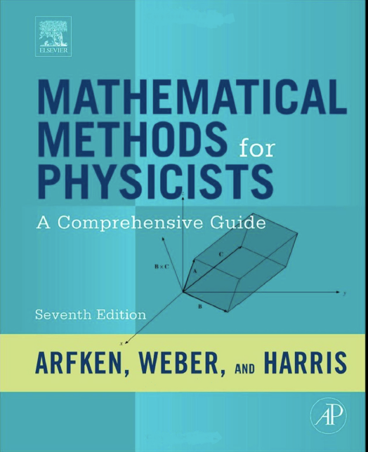
with everything

Slide 5
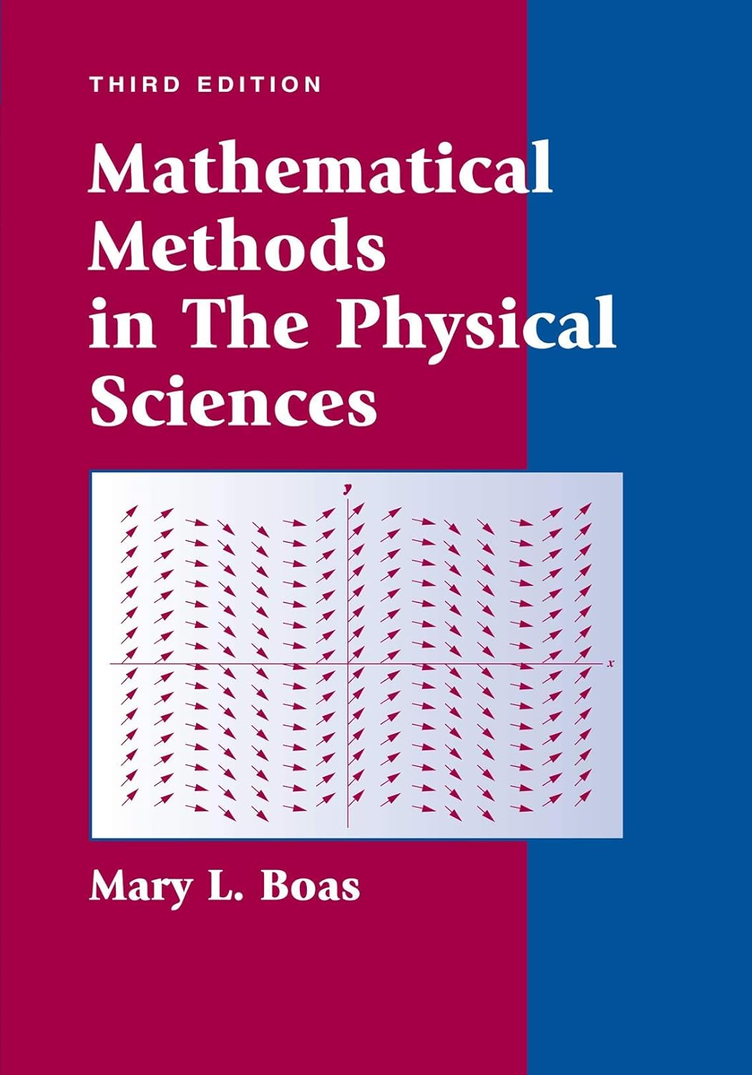
Easiest to approach

Slide 6
Mathematical methods for application to problems in physics.
數學物理Mathematical Physics典型的三大數學主題：
向量微積分 Vector Calculus
偏微分方程式 Partial Differential Equation 粒子與場的運動方程式
線性代數 Linear Algebra 向量空間的代數
複變函數 Functions of complex variables
We will not insist on covering these mathematical topics comprehensively.
But we will insist on covering their physics as comprehensively as allowed.
This is a physics centric course and is to show how mathematics can help us.

Slide 7
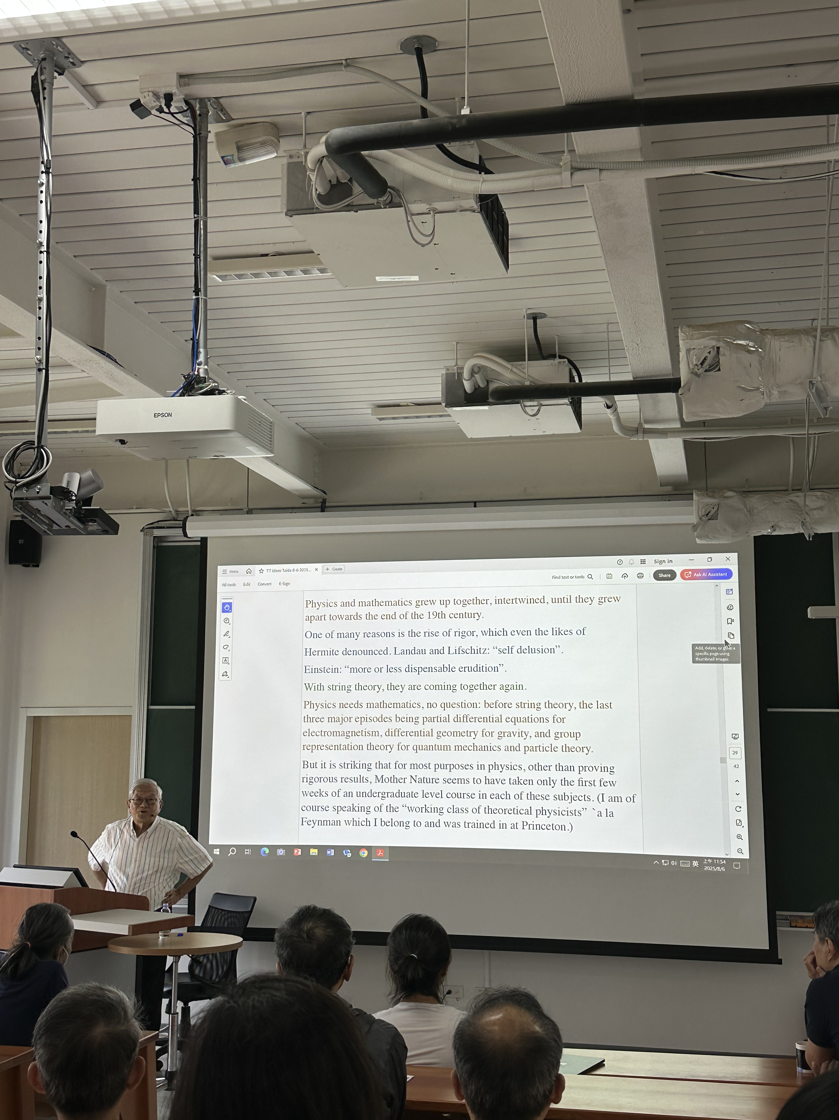

Slide 9
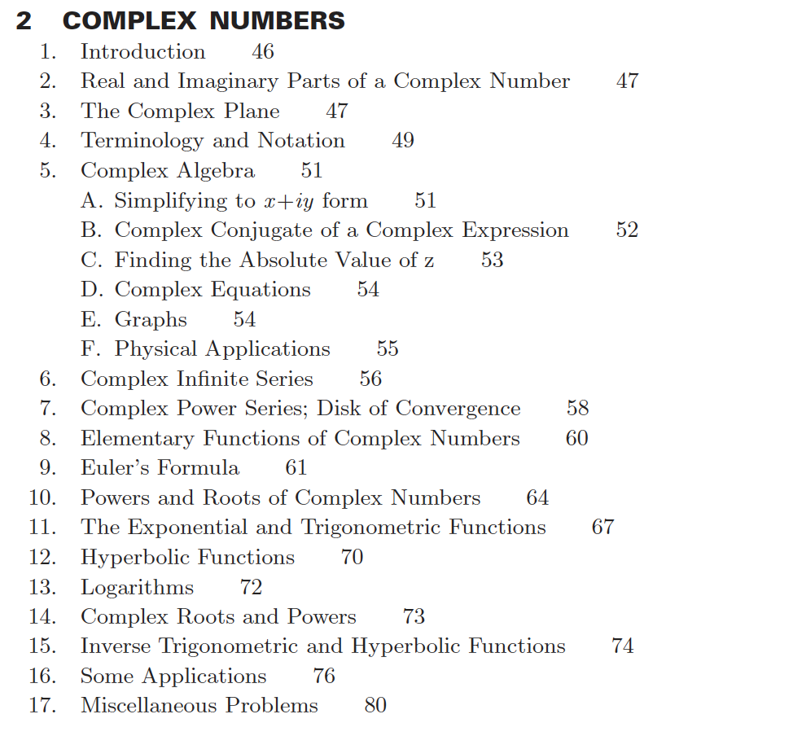
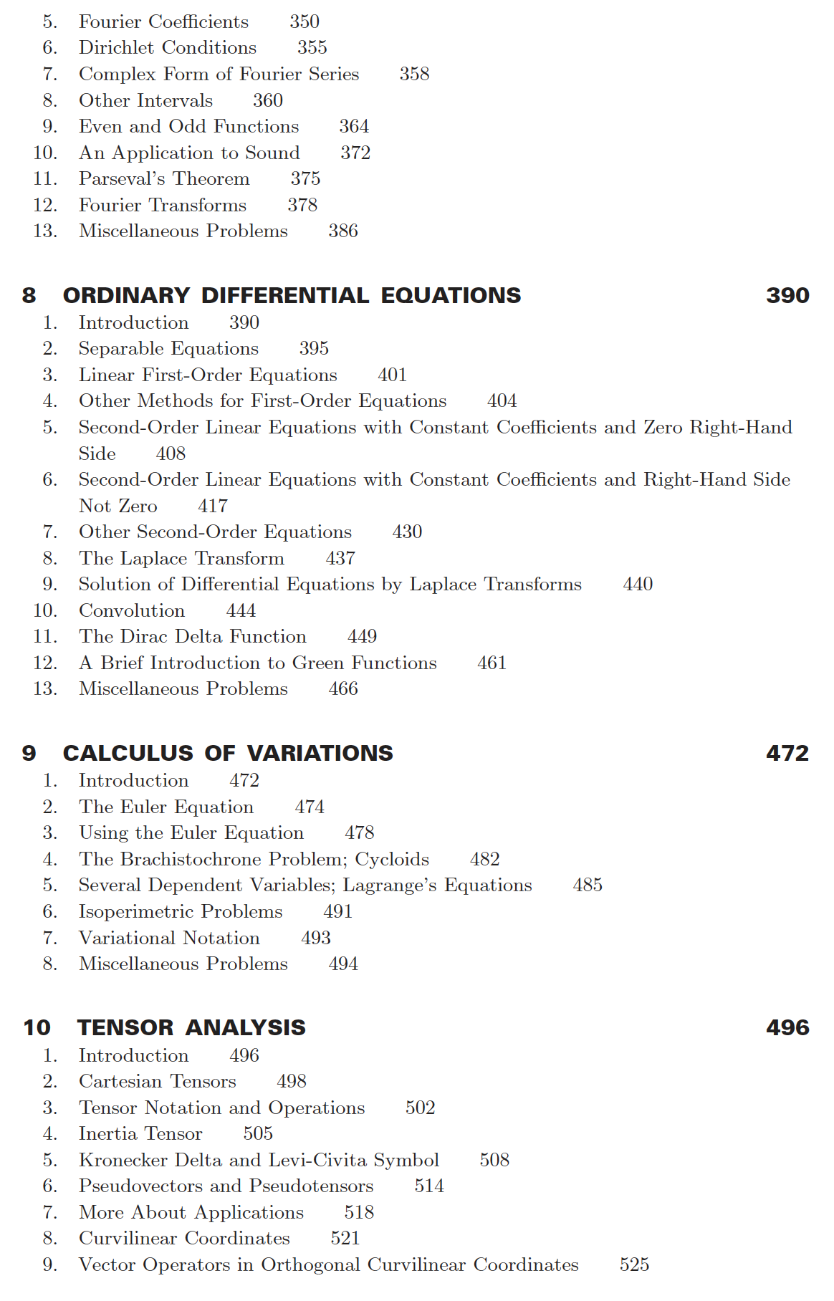
First semester

Slide 10
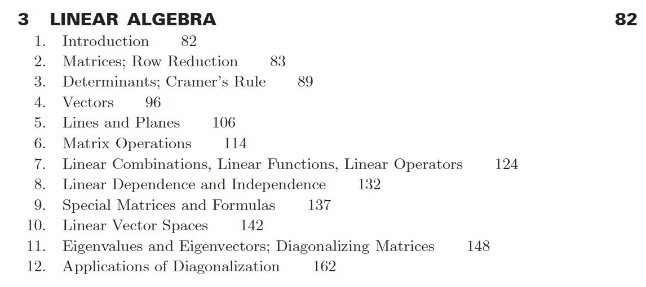
First semester

Slide 11
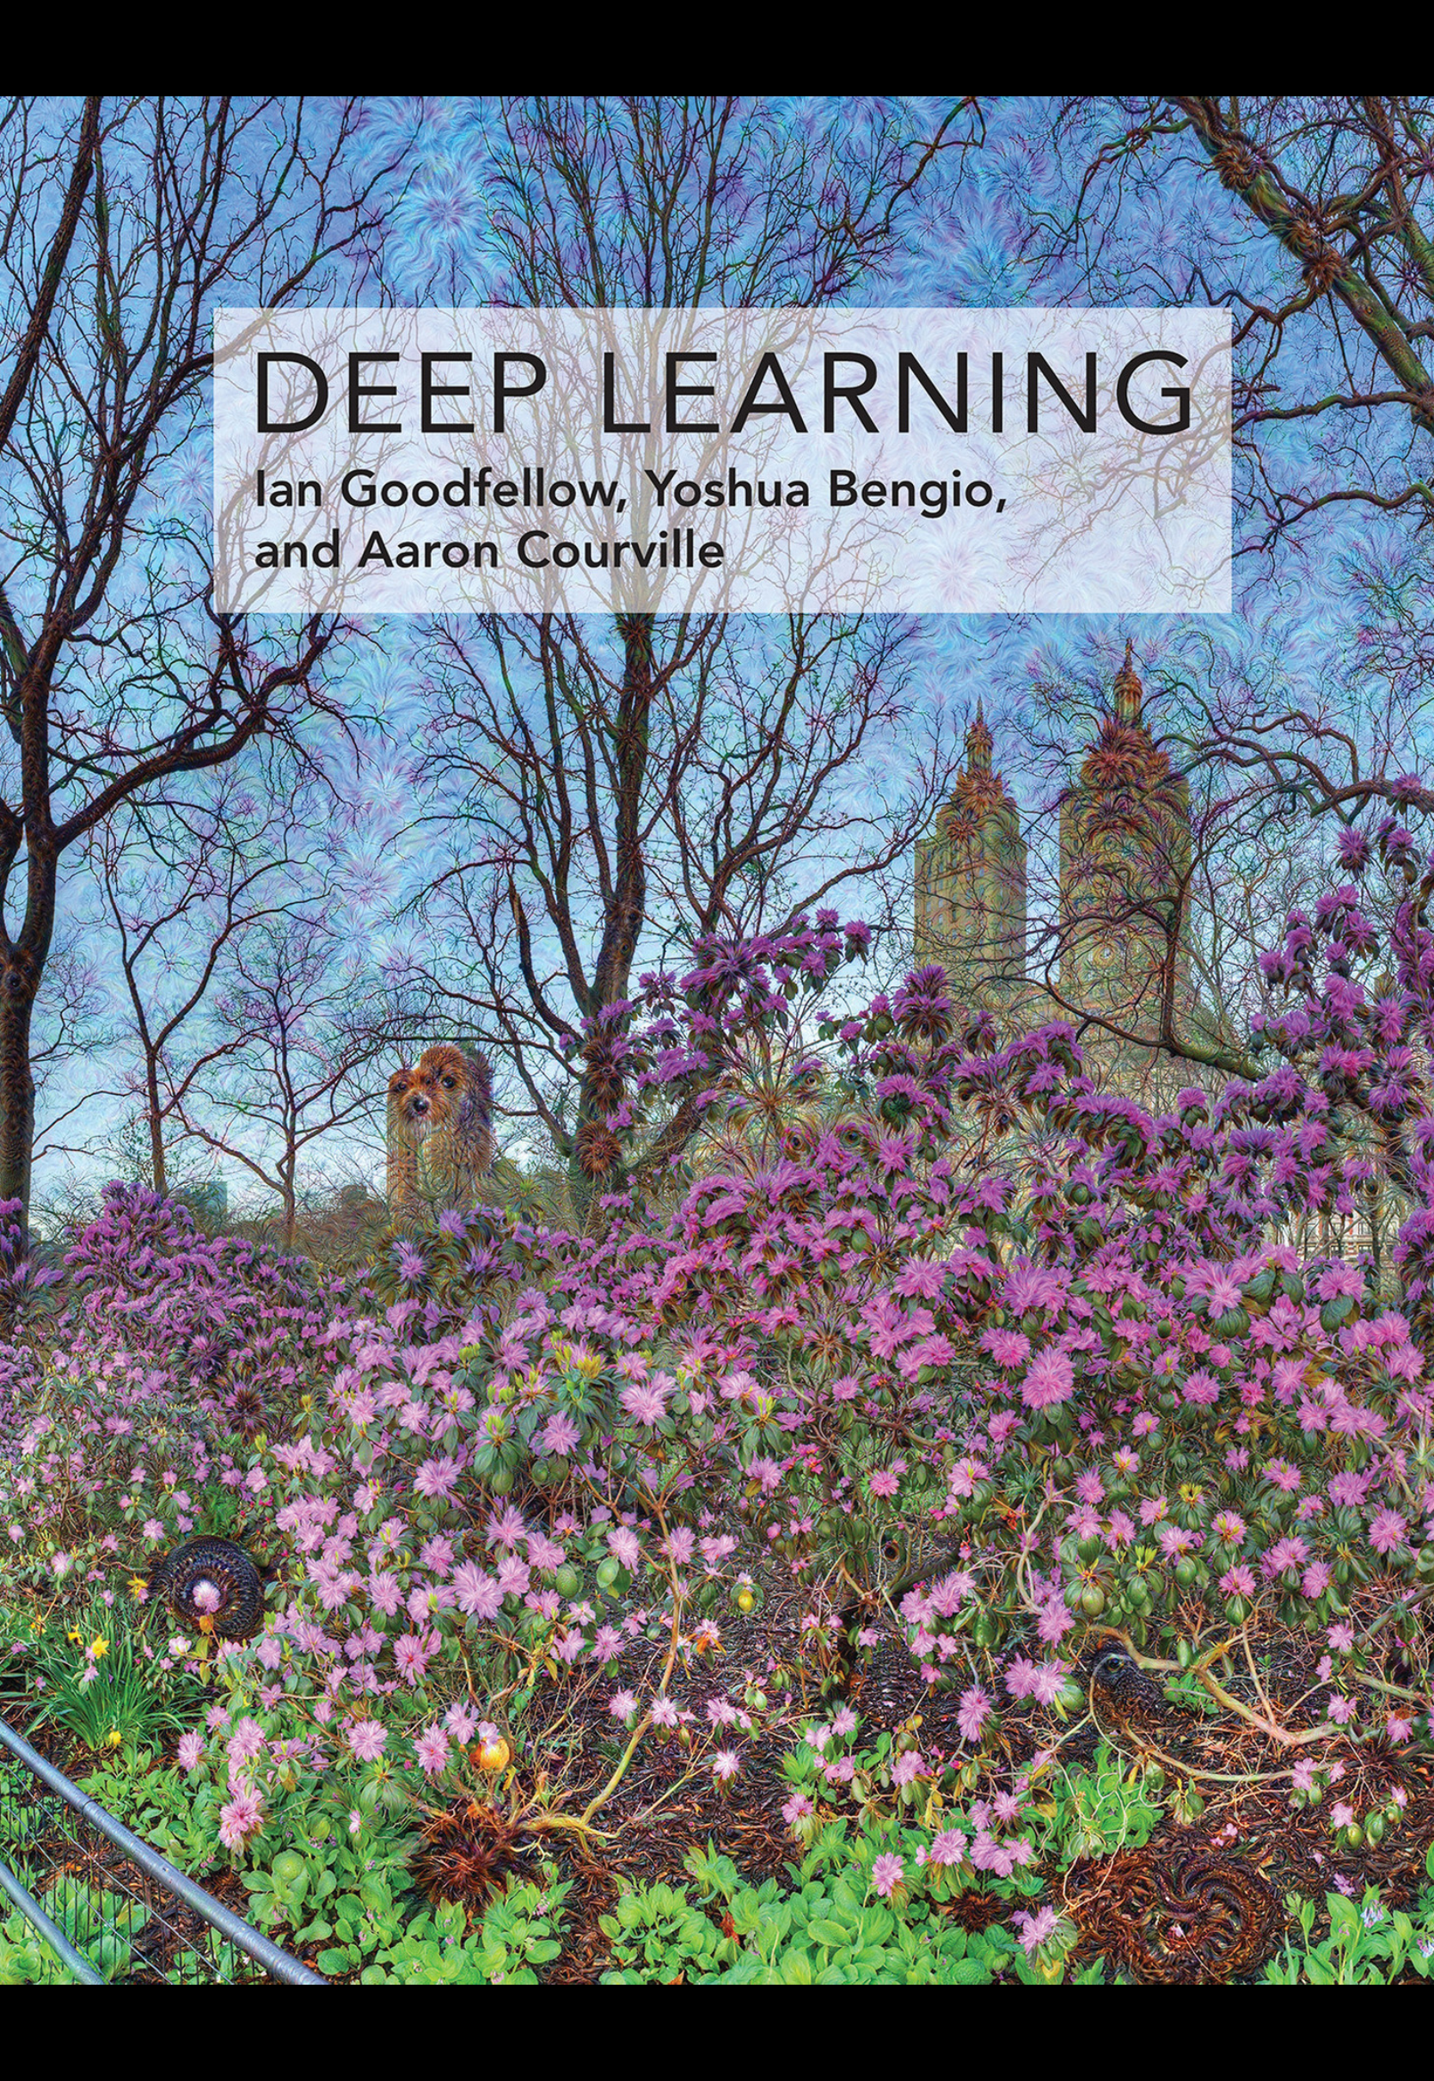
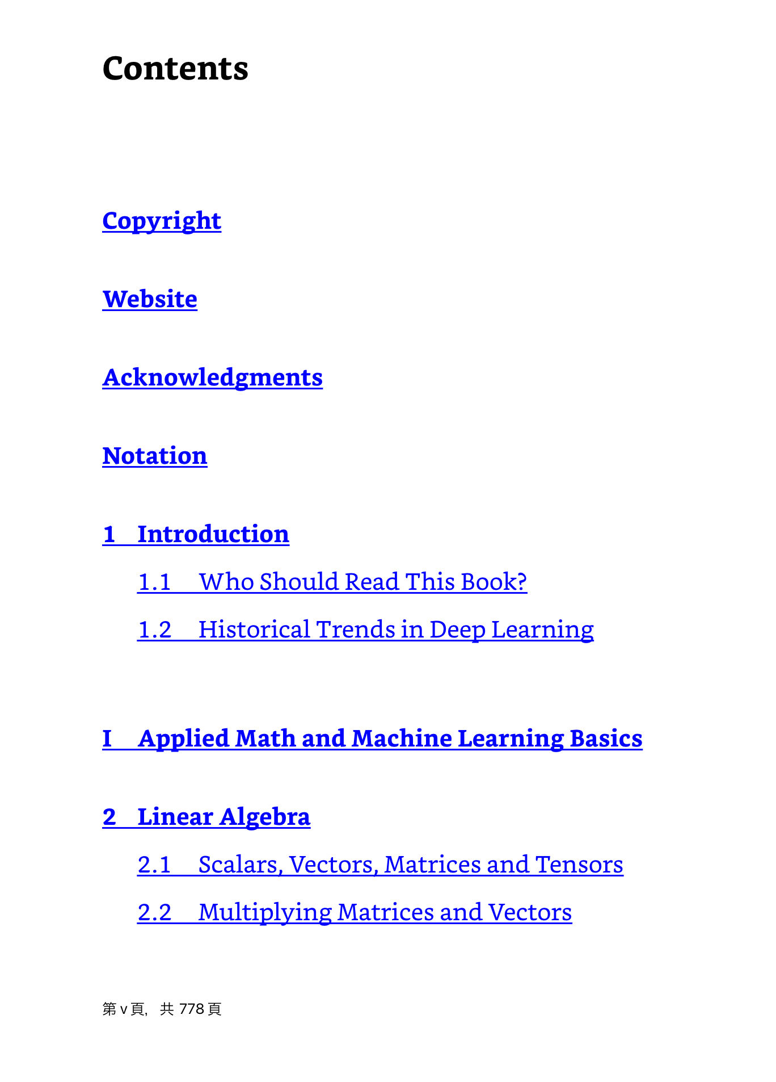
線性代數竟然是AI深層學習的數學基礎

Slide 12
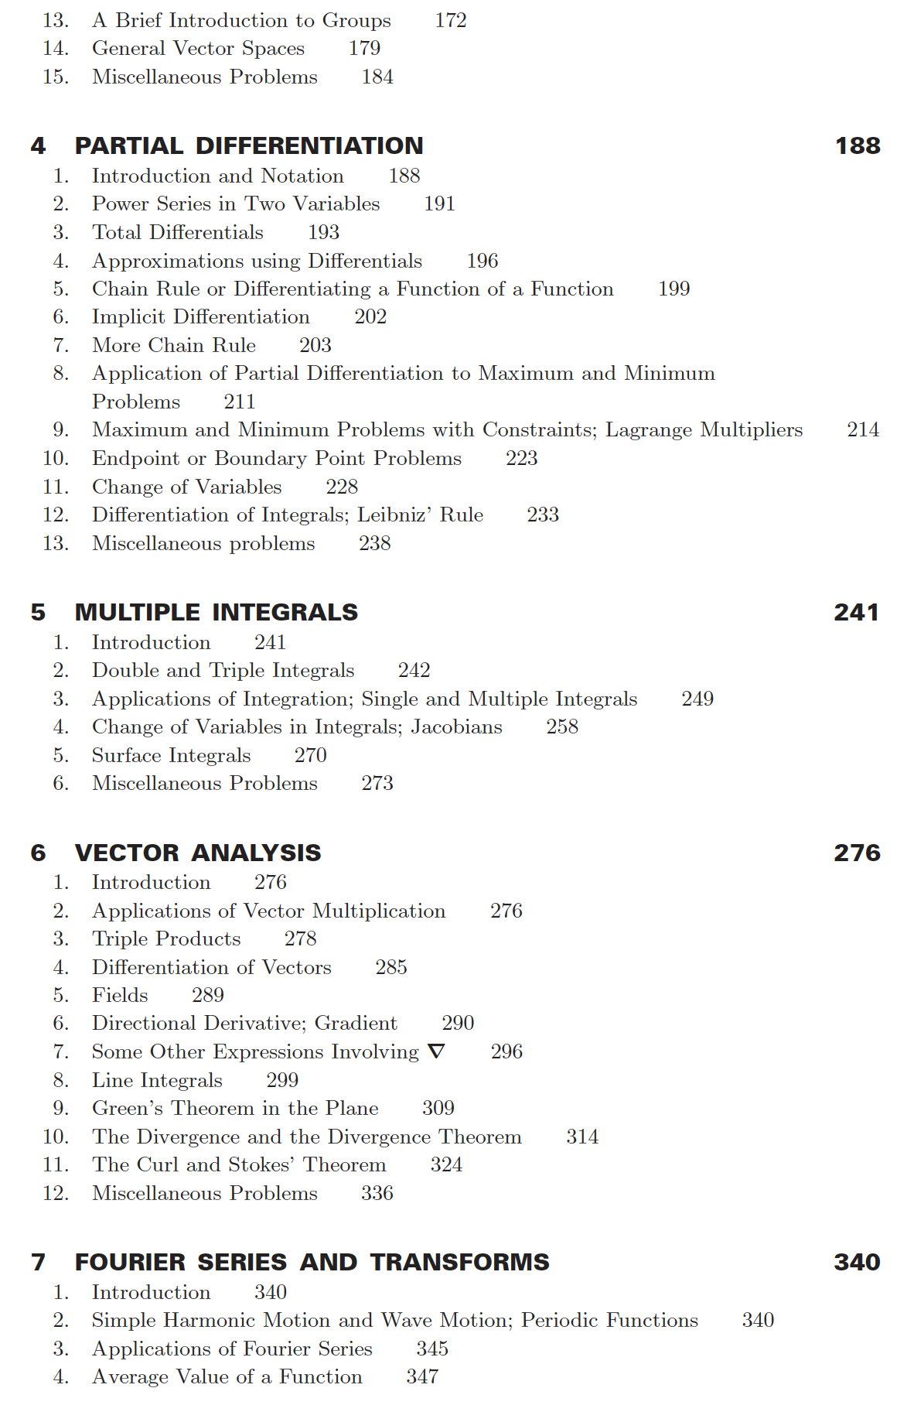
First semester

Slide 13
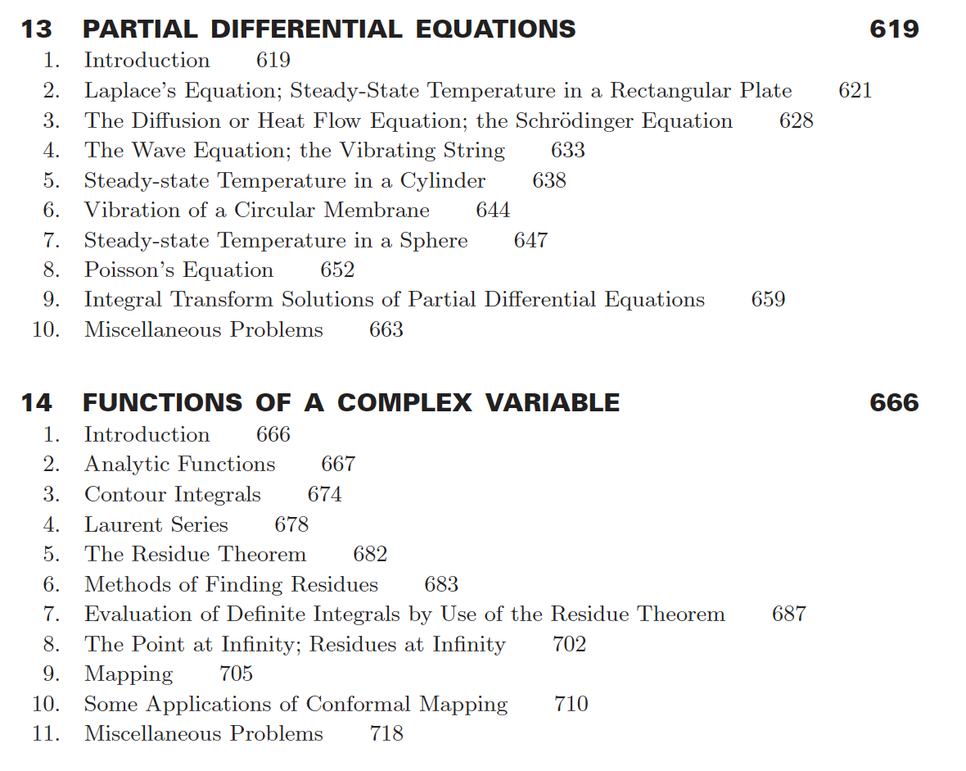
second semester

Slide 14
second semester

Slide 15
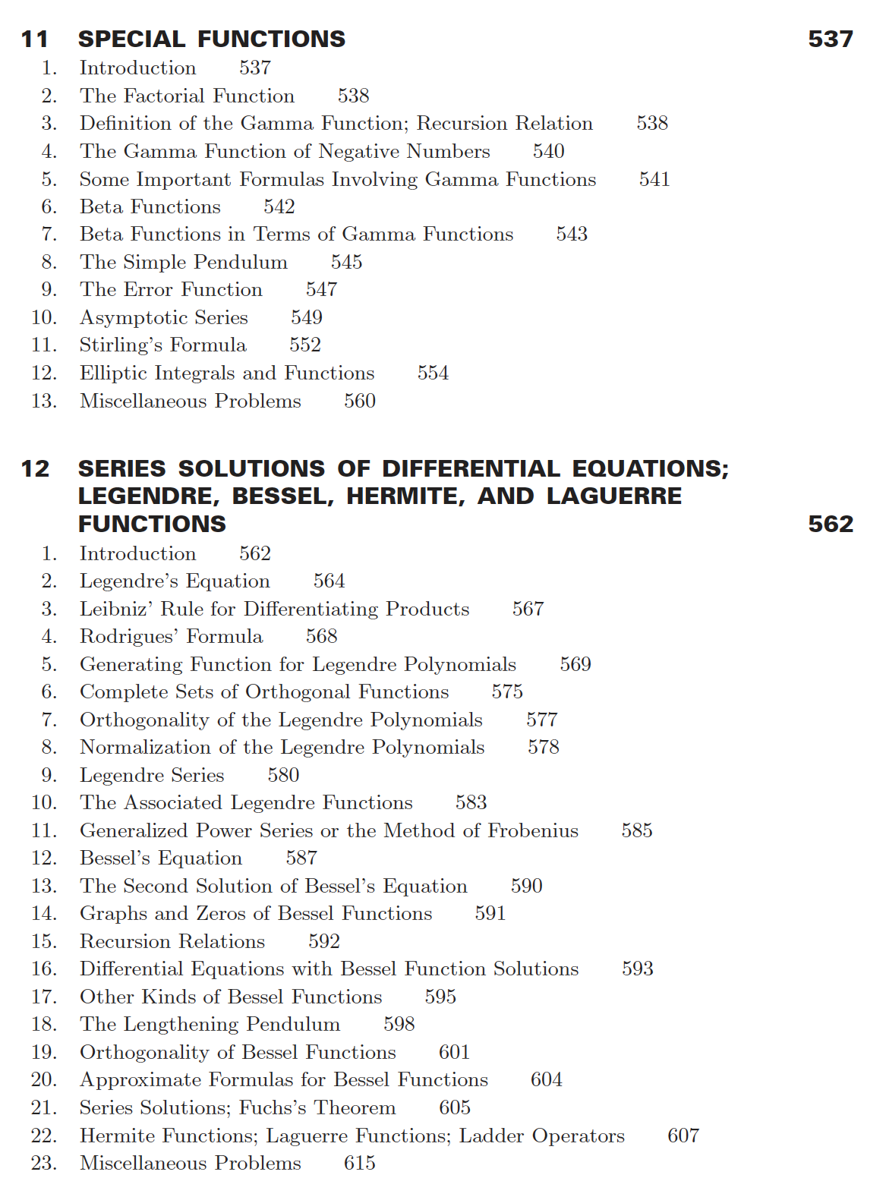
Second semester

Slide 18
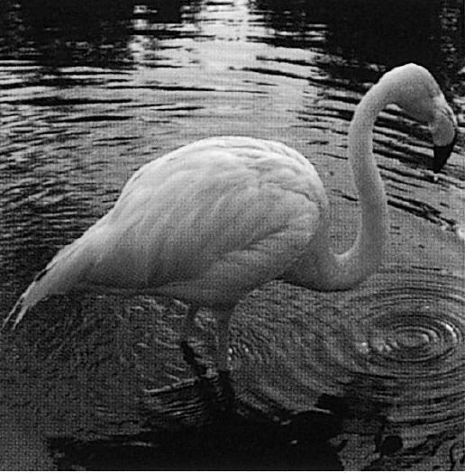
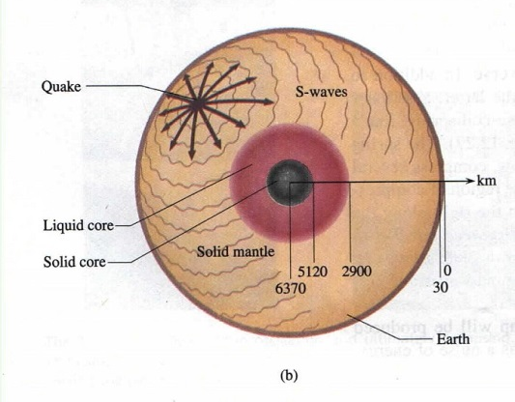
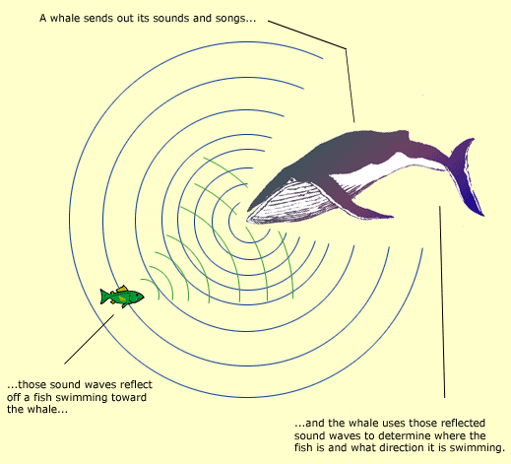
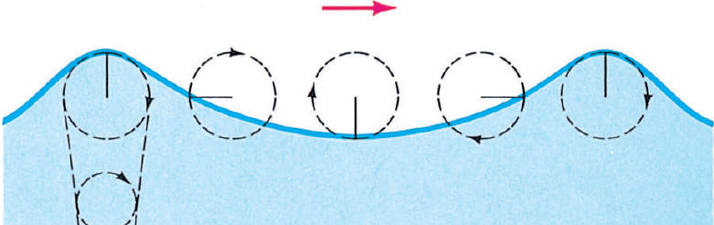
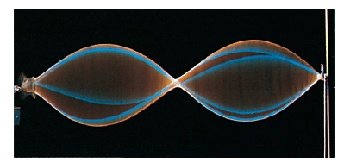
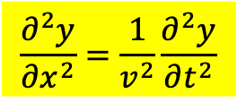
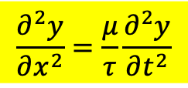
波方程式 Wave Equation will be the first organizing topic.
$$\frac{∂^{2}y}{∂x^{2}}=\frac{μ}{τ}\frac{∂^{2}y}{∂t^{2}}$$
$$\frac{∂^{2}y}{∂x^{2}}=\frac{1}{v^{2}}\frac{∂^{2}y}{∂t^{2}}$$
This is the identical equation of motion of all wave phenomena.
Identical equation leads to identical solution. All wave systems have identical solutions.

Slide 19

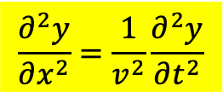
Wave Equation without no boundaries
$$\frac{∂^{2}y}{∂x^{2}}=\frac{1}{v^{2}}\frac{∂^{2}y}{∂t^{2}}$$
Solution：
$$f\left(x−vt\right)+g\left(x+vt\right)$$
波動的特徵皆來自此方程式：
波型以定速傳播
波型在傳播過程中不變形
疊加定律

Slide 20
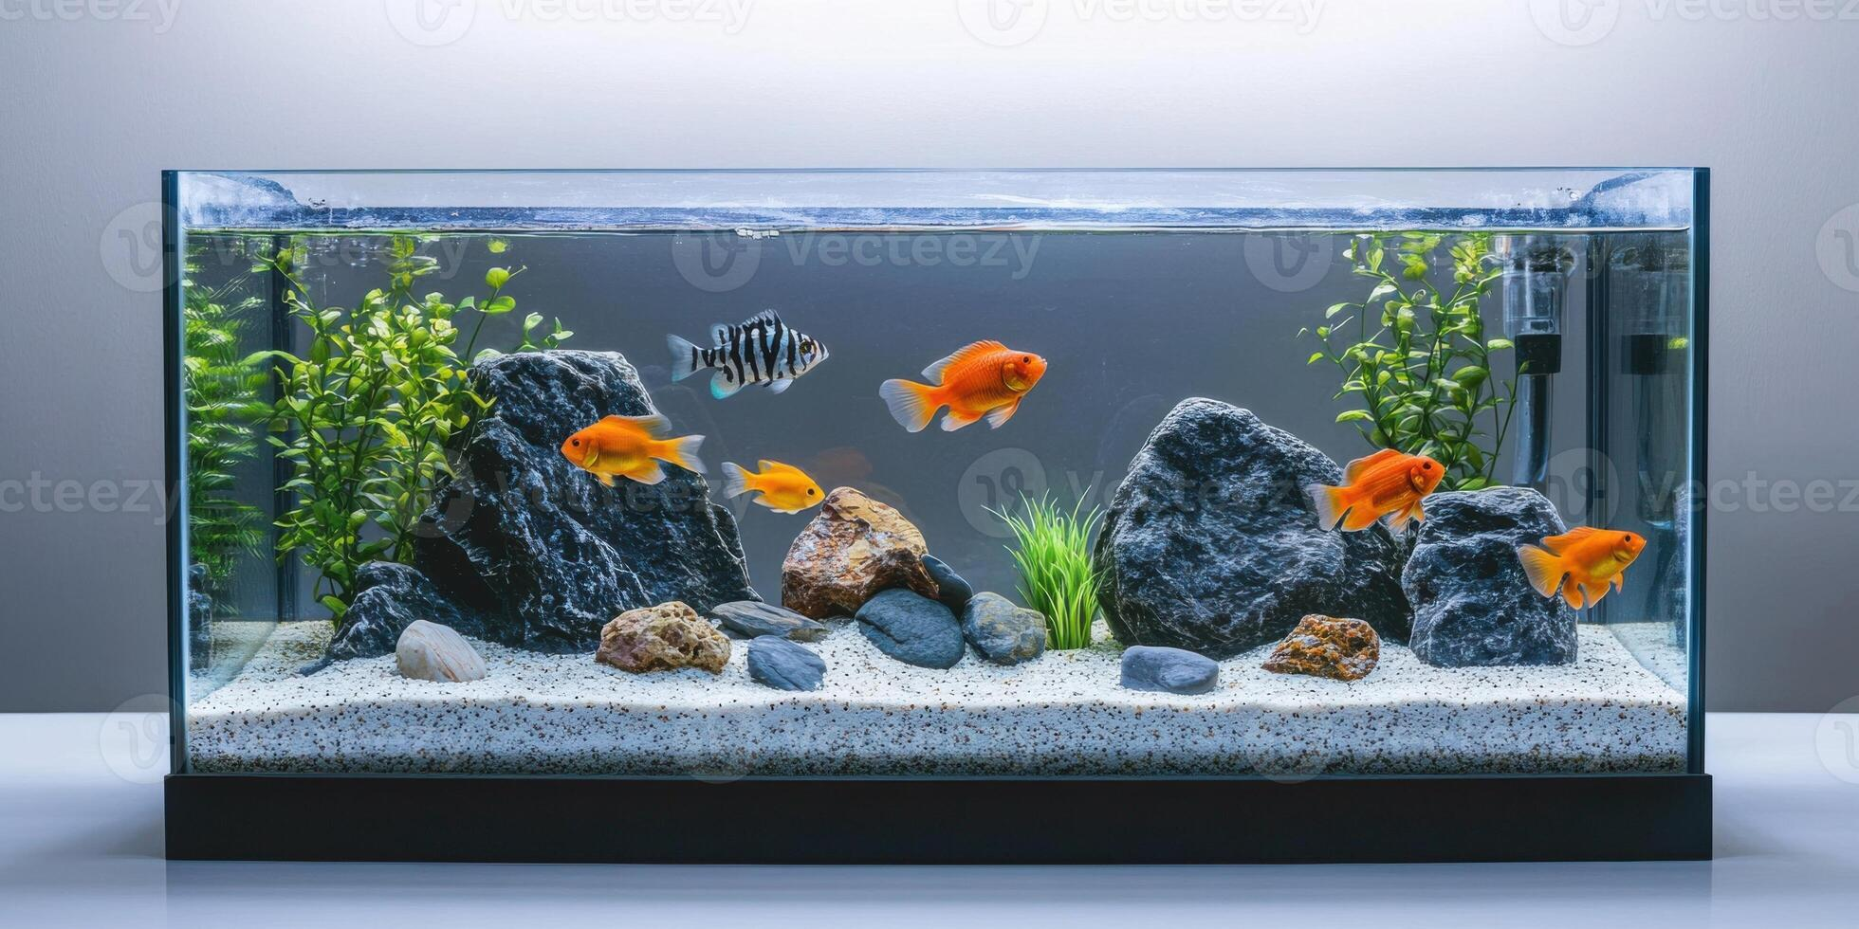
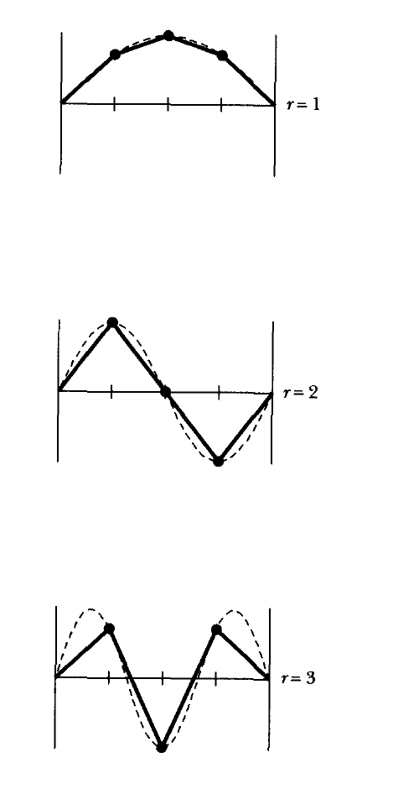
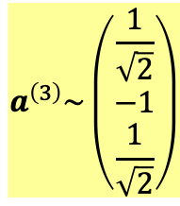
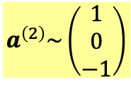
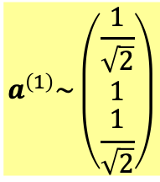
If medium size is limited, it resemble coupled spring system.
To solve coupled spring equation of motion is to solve matrix eigenvector problem.
One eigenvector corresponds to one independent oscillation mode.
General solutions are linear combinations of oscillation modes.
$$a^{\left(1\right)}\sim \left(\begin{matrix}\frac{1}{\sqrt{2}} \\ 1 \\ \frac{1}{\sqrt{2}}\end{matrix}\right)$$
$$a^{\left(2\right)}\sim \left(\begin{matrix}1 \\ 0 \\ −1\end{matrix}\right)$$
$$a^{\left(3\right)}\sim \left(\begin{matrix}\frac{1}{\sqrt{2}} \\ −1 \\ \frac{1}{\sqrt{2}}\end{matrix}\right)$$

Slide 21
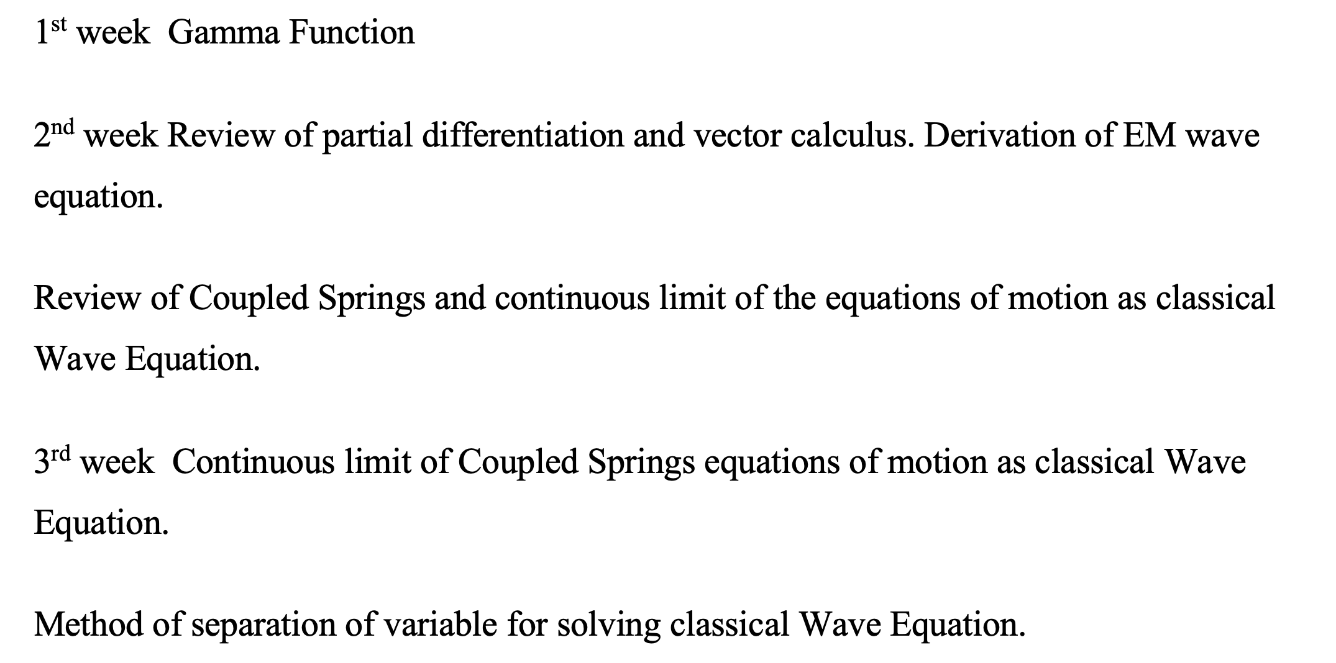
Schedule:
Partial differential equation!
Solving equations of motion of coupled springs by oscillation modes.
Solving classical wave equation by the method of separation of variables.

Slide 22
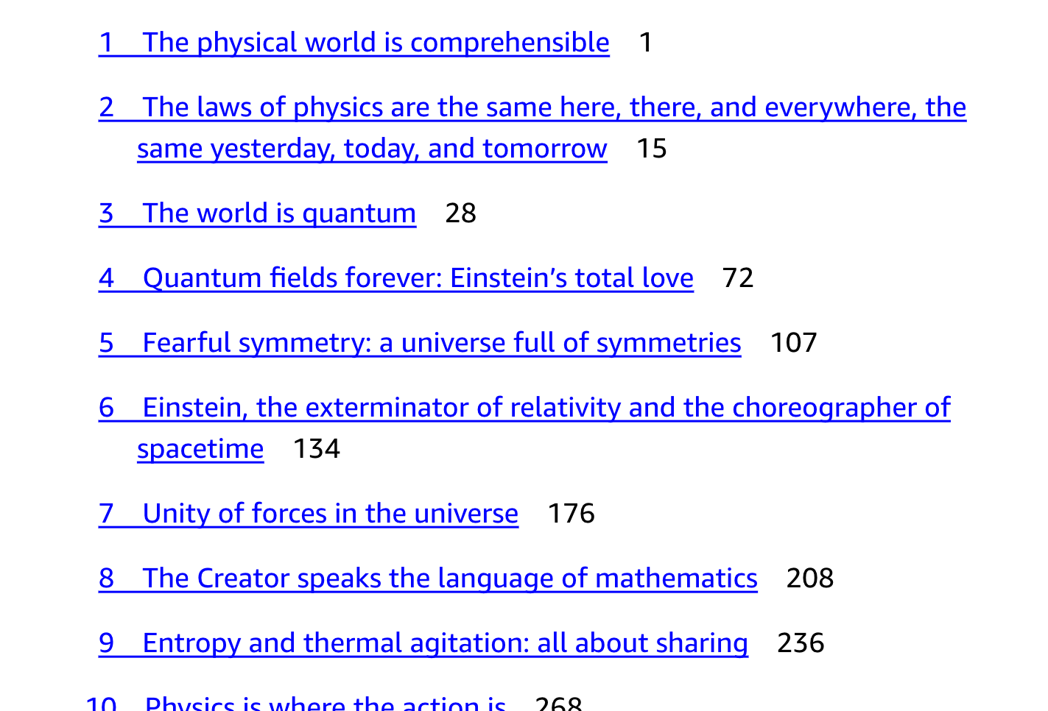
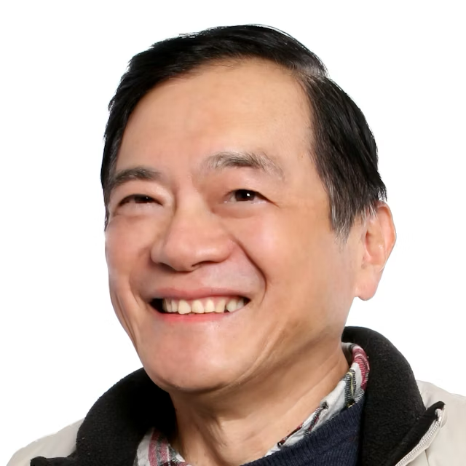
The importance of wave equation goes beyond the above wave phenomena.
到此都是古典物理。

Slide 23
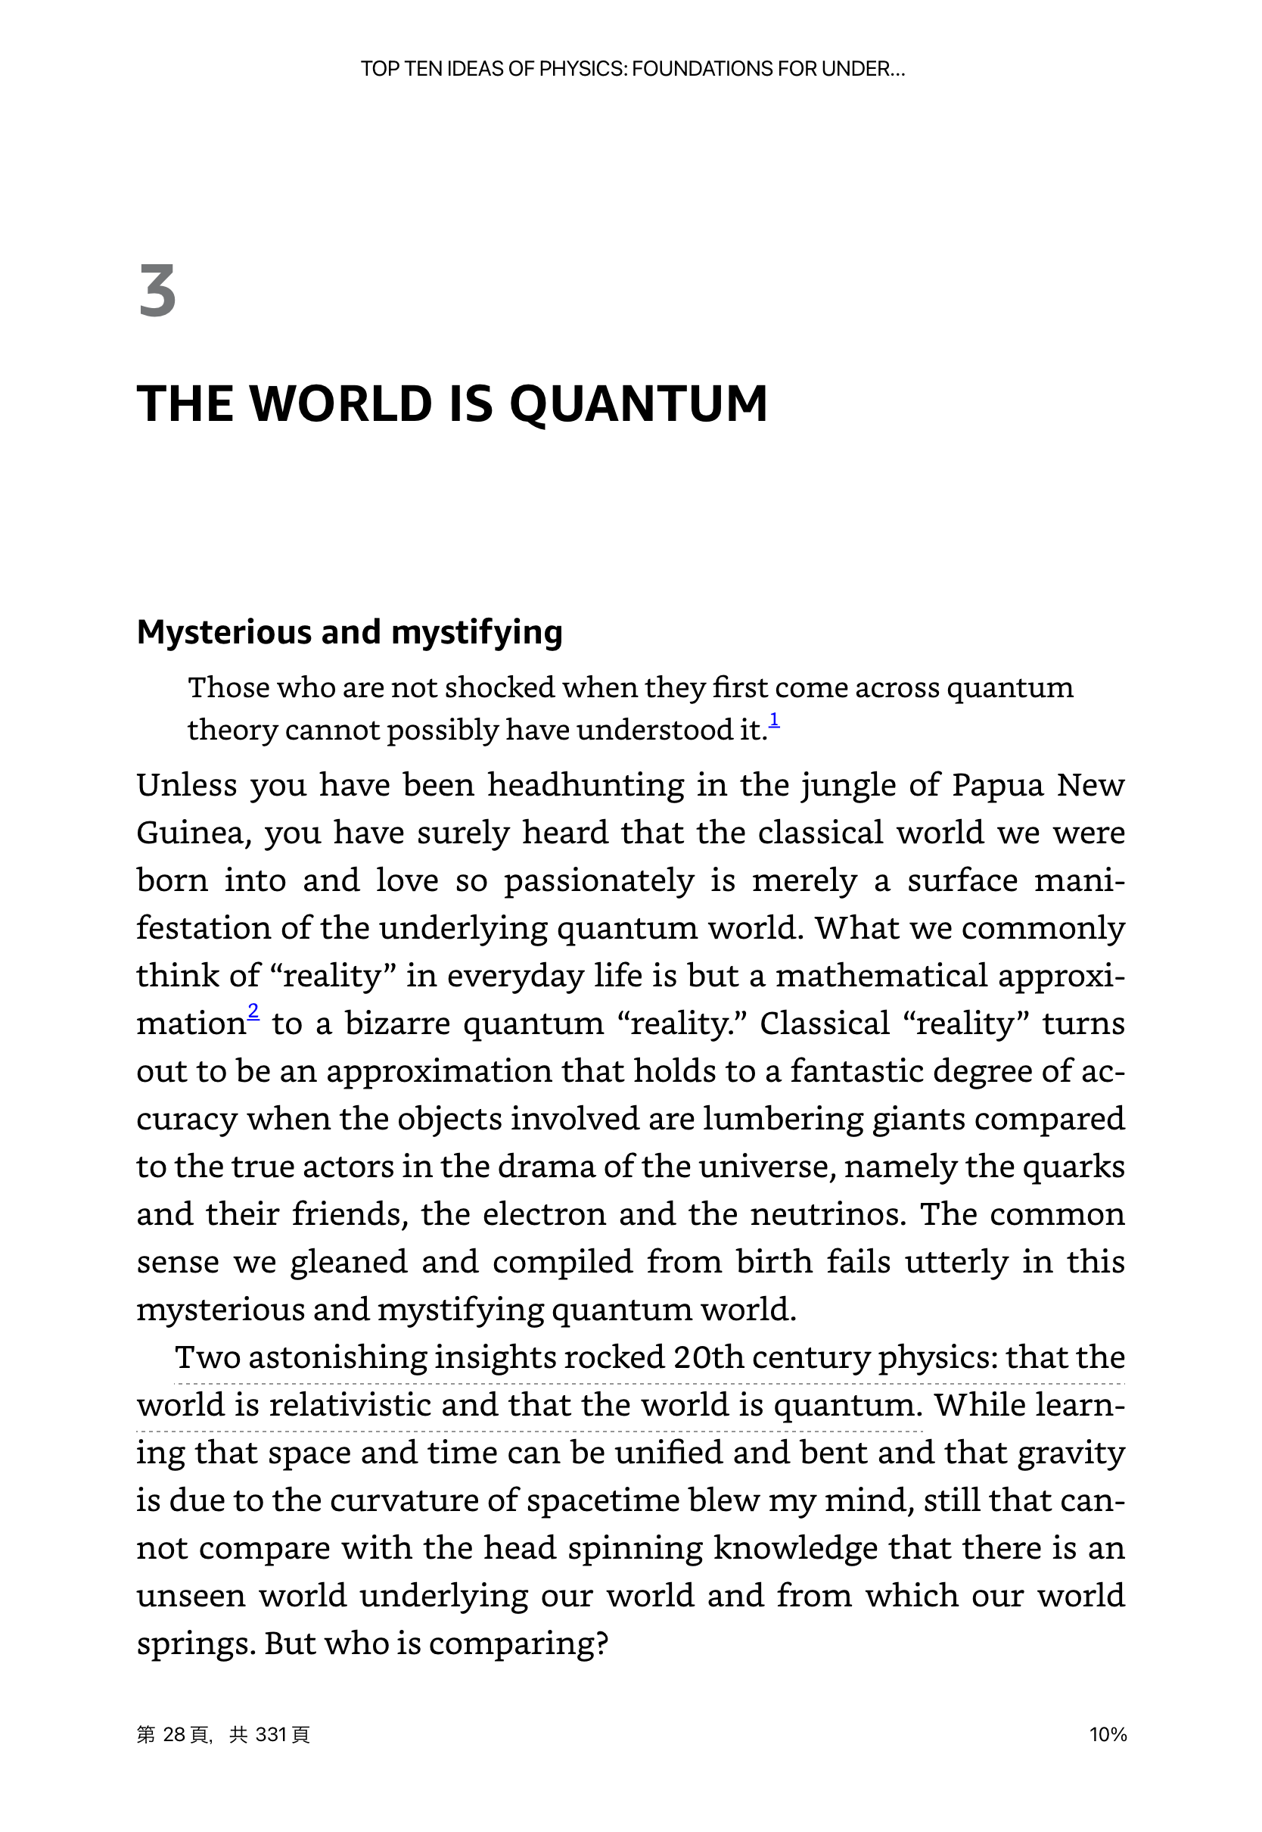
這是一個量子世界！

Slide 24
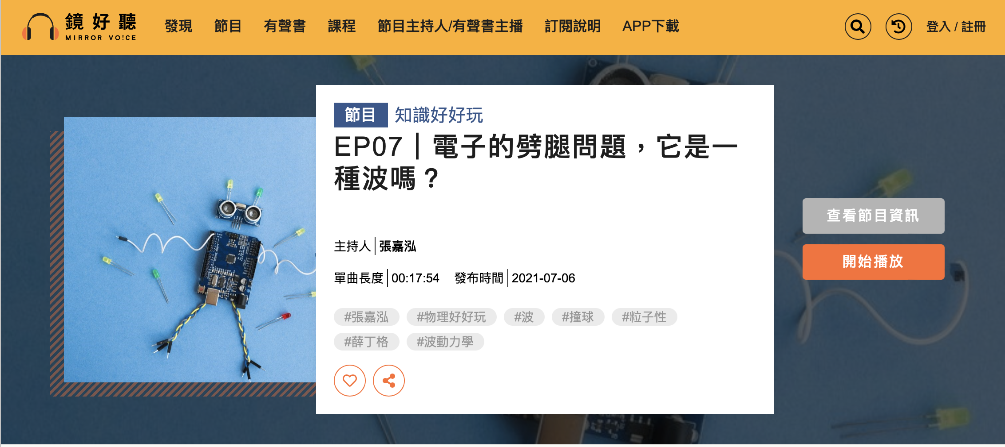
原本物理學家期待微觀世界的物理規則與牛頓的物理沒有差別。
電子就是十分微小的、更像粒子的月亮、地球而已。
但二十世紀初的實驗竟然發現，量子力學與牛頓力學截然不同，十分詭異。
電子是粒子也是波！
Originally Physicists expect the physical law for the quantum world are no different from Newton’s mechanics. Electrons are no different from moon and earth. We now know they are totally different. Quantum world is bizarre.

Slide 25
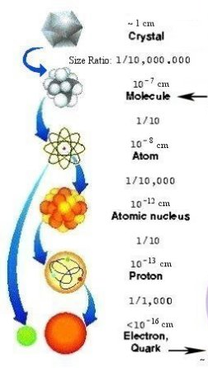
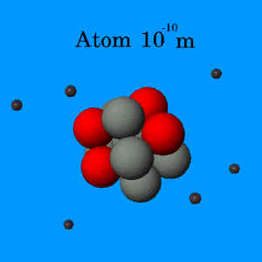
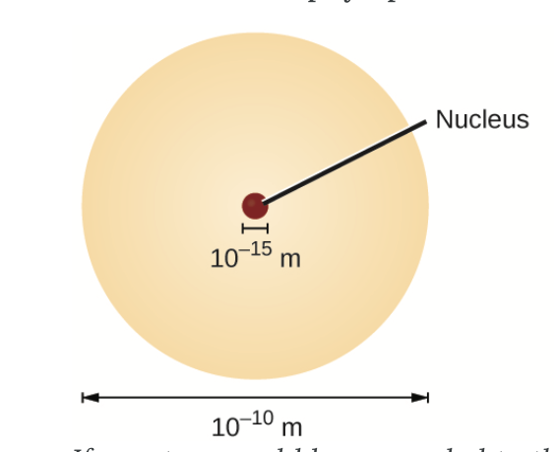
一直不斷分割下去，我們的確發現了一層層、越來越微小的物質組成成分。
日常生活物質
分子(千萬分之一公分)
原子 (億分之一公分)
電子
原子核
原子是由電子與原子核組成。
質子、中子
夸克
從原子、電子以下的微觀世界遵守的物理規則，稱為量子(Quantum)力學。
物質竟然是由極微小的、少數幾種、暫時無法分割之顆粒狀成分、所組成。
同一種粒子(如電子、某元素原子核)完全相同，有以上特徵的圖像就稱為量子。

Slide 26
你第一次學量子物理如果沒有被嚇一跳，那你一定不了解它。

Slide 27
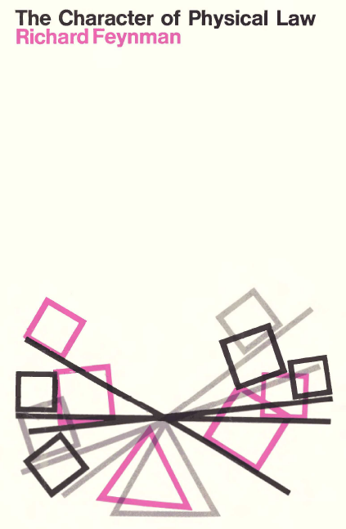

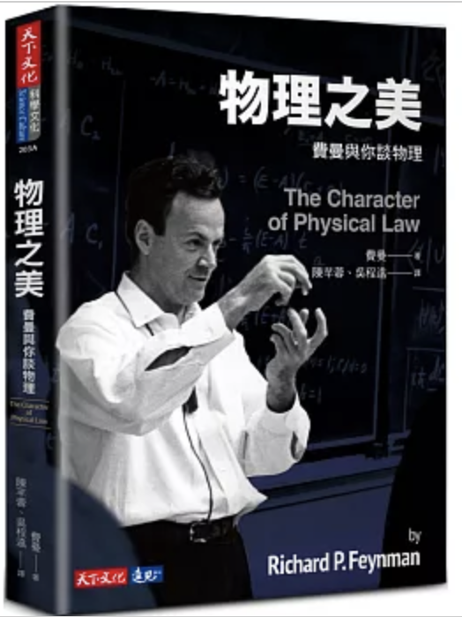
I think I can safely say that nobody understands quantum mechanics. Feynman 1960’s.
So do not take the lecture too seriously, feeling
that you really have to understand what I am going to describe, but just relax and enjoy it.
沒有人真正理解量子力學。 費曼 1960’s。
所以對這演講別太認真，感覺非得了解我在說什麼。
放輕鬆、就盡量享受吧！

Slide 28
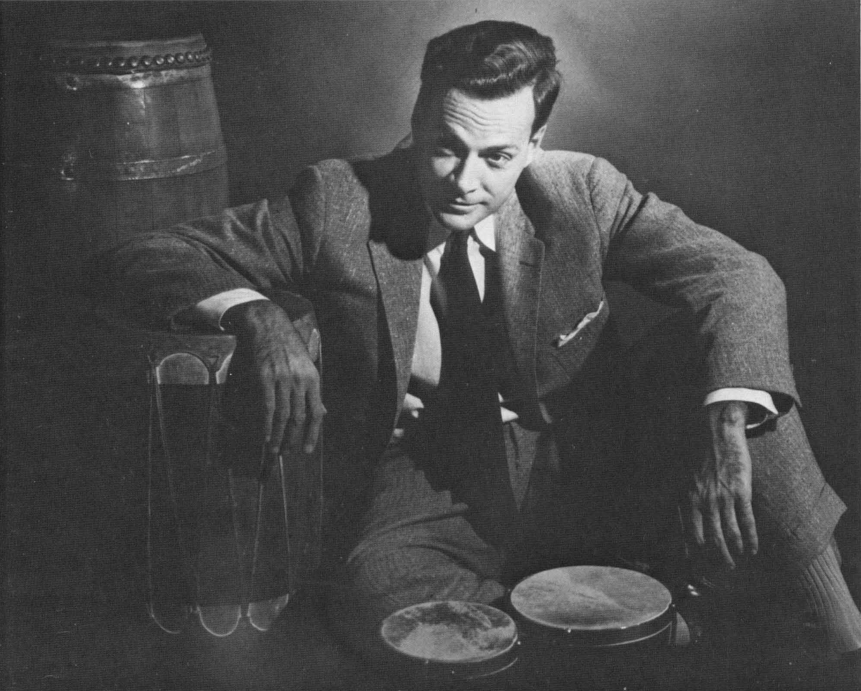
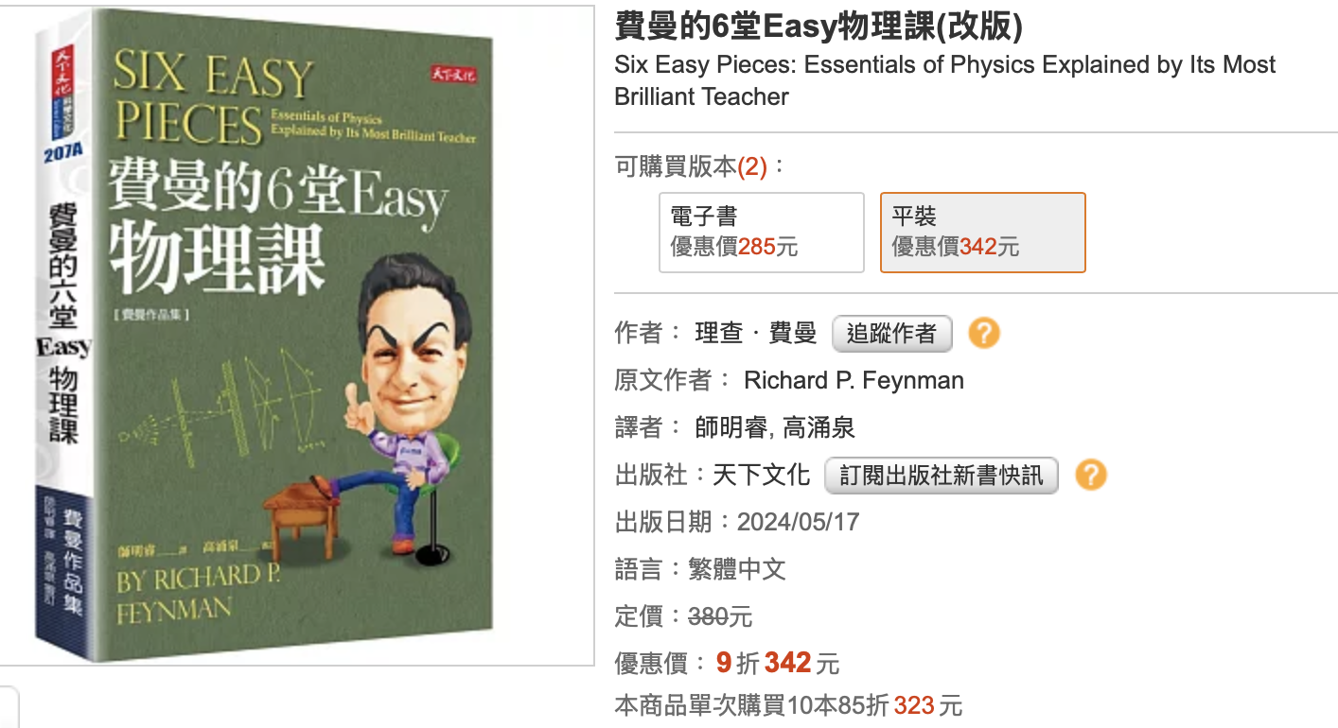
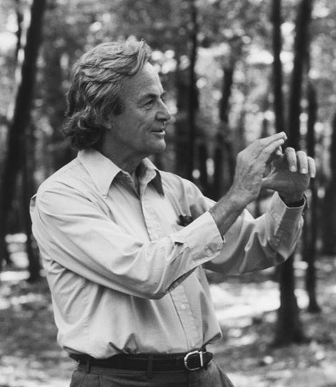
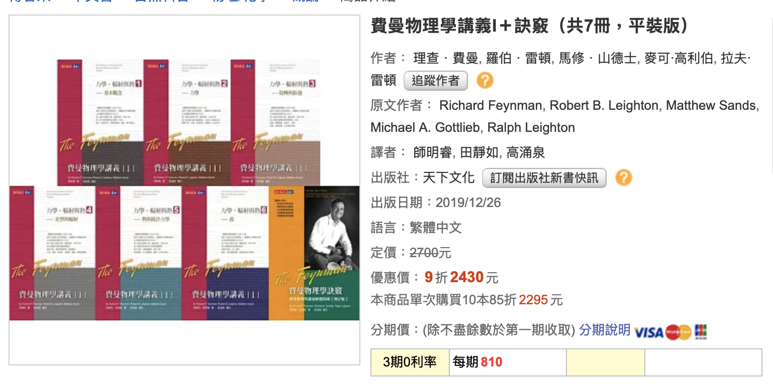
偉大的物理學家誠實的承認：
沒有人真正理解量子力學。
TAMIKO THIEL/WIKICOMMONS

Slide 29
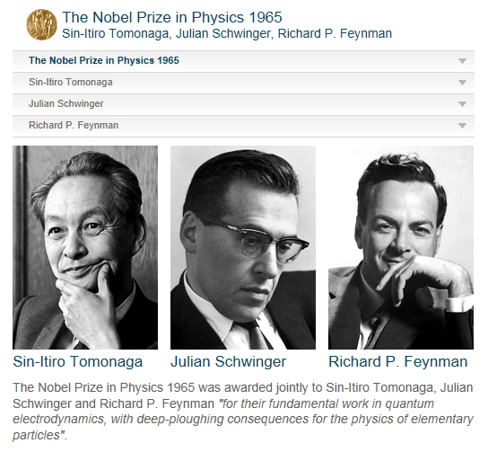
但量子力學極度正確！

Slide 30
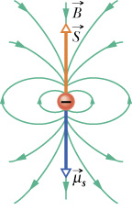
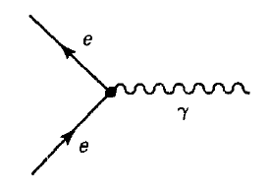
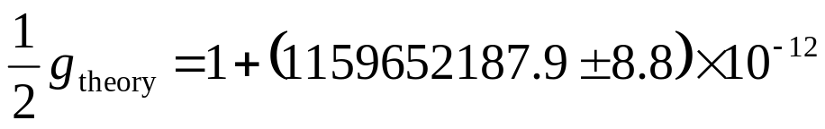
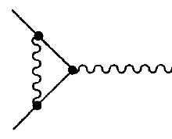
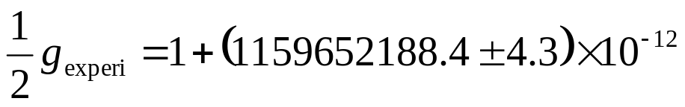


電子除了帶負電，本身也是一磁鐵。
量子電動力學對電子磁鐵的磁性強度的計算驚人地極度準確！
$${\vec{μ}}_{s}=−\frac{e}{m}\vec{s}=−g\frac{e}{2m}\vec{s}$$
This first order diagram predict $g=2.$
The following diagram gives the leading correction.

Slide 31
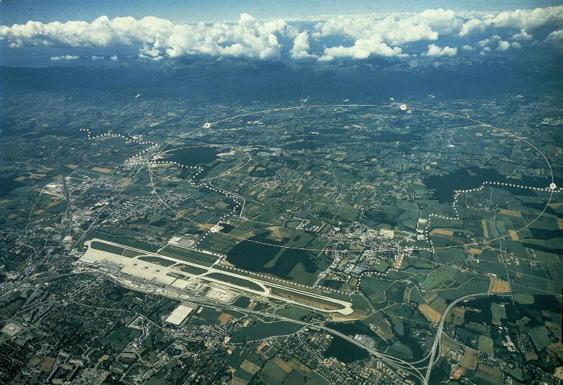
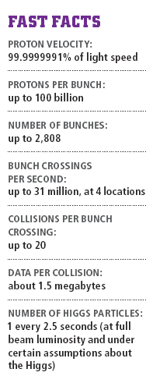
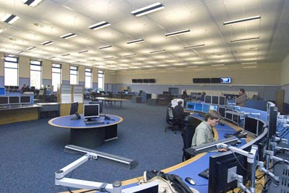

Slide 32
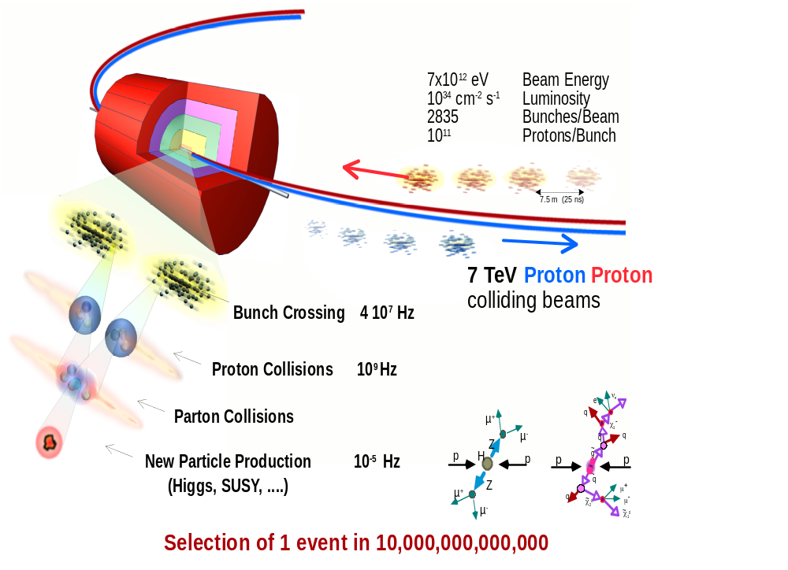
質心能量14TeV，台灣光子源的5000倍。
美國的Tevatron的14倍。
signals

Slide 33
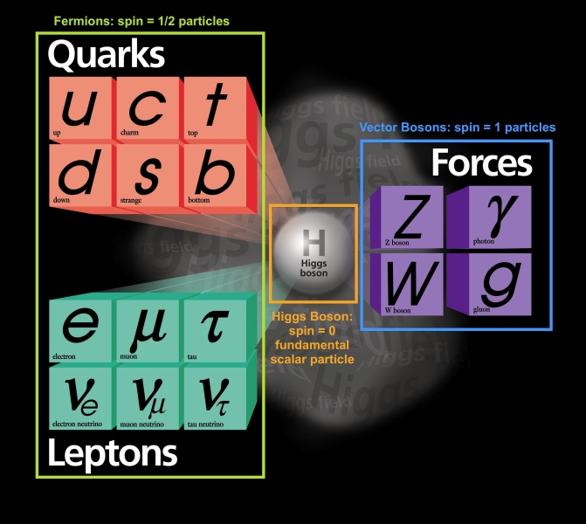

Slide 34
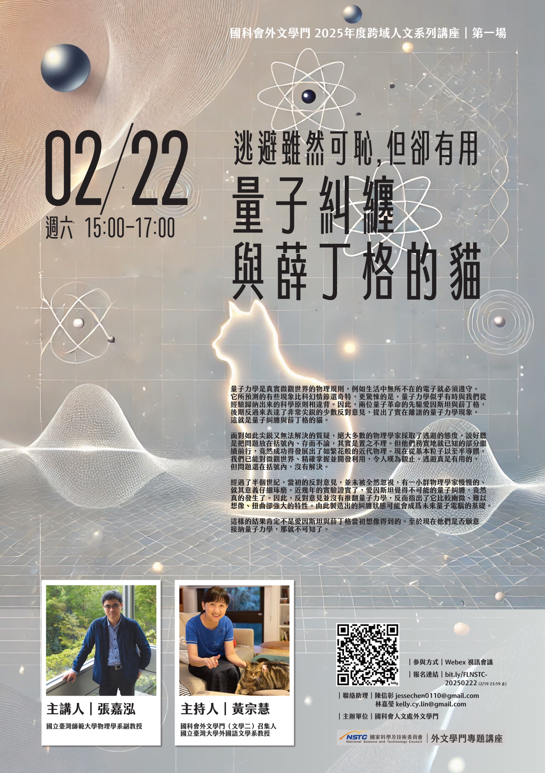

Slide 35


逃避雖然可恥，但卻有用：量子糾纏與薛丁格的貓
原是匈牙利文的諺語（Szégyen a futás, de hasznos）
古典物理雖然重要，量子力學才是未來！

Slide 36



課本：Quantum Physics 3/E, S. Gasiorowicz

Slide 37



大四 量子力學導論
清晰好懂，
又有貓…….
大推……也會置入。

Slide 38


沒有量子物理就沒有半導體！你天天都在做實驗，證實量子力學是對的！

Slide 39



Slide 40


Slide 41


Slide 42


EUV stands for extreme ultraviolet light, which produces the circuitry.

Slide 43
這堂數學物理的課其實是要偷渡量子物理到大二。
本課程將以近代量子物理面對的問題為核心，介紹量子力學基本概念，
闡述解決這些問題的數學方法。

Slide 44






$$m\frac{d^{2}x}{dt^{2}}=−\frac{∂V}{∂x}$$
$$x\left(t\right)$$
$$−\frac{ℏ^{2}}{2m}\frac{∂^{2}Ψ}{∂x^{2}}+V\left(x\right)Ψ=iℏ\frac{∂Ψ}{∂t}$$
$$ψ\left(x,t\right)$$
這是一個嶄新的時代開始！描述微觀世界的方法不同了！
It is the beginning of a new age!
The way quantum world works is totally different.

Slide 45




此波方程式與古典波方程式，同是偏微分方成，式在數學上有許多相似之處！
Schrodinger Wave Equation is a Partial Differential Equation very similar to classical wave equation.
$$\frac{∂^{2}y}{∂x^{2}}=\frac{1}{v^{2}}\frac{∂^{2}y}{∂t^{2}}$$
$$−\frac{ℏ^{2}}{2m}\frac{∂^{2}Ψ}{∂x^{2}}+V\left(x\right)Ψ=iℏ\frac{∂Ψ}{∂t}$$
The technique to solve them and their solution are very similar, too.
The technique: Separation of variables and Eigenvalue problem.

Slide 46
Eigenvalue problems 這個字再次重複出現！
數學物理的最重要洞見就是：這兩個解物理問題的絕招：
Differential Equation (Ordinary and Partial) 微分方程式
Vector and Matrix 向量與矩陣
微分方程式與矩陣，竟然有一個共通的數學結構：
Eigenvalues and Eigenfunctions 本徵值與本徵函數
這個課的課名應該叫：“本徵值問題”

Slide 47

求解偏微分方程式、線性代數方程式與矩陣，竟然有共通的數學結構：
Eigenvalues and Eigenfunctions 本徵值與本徵函數，
這個課的課名應該叫：“本徵值問題”
Linear Algebra 線性代數與偏微分方程式的本徵值問題。

Slide 48


Slide 49



Slide 50




Villa Herwig, Arosa Switzerland 1925
薛丁格從無到有 from scratch猜出一個波方程式：
Schrodinger Wave Equation
$$−\frac{ℏ^{2}}{2m}\frac{∂^{2}Ψ}{∂x^{2}}+V\left(x\right)Ψ=iℏ\frac{∂Ψ}{∂t}$$
注意：波函數是複數！

Slide 51




Slide 52


Slide 53



Slide 54


A total of four papers in 1926
無法如其他的波方程式由介質的性質推導！
根據少數的線索，猜出物質波的波動方程式。

Slide 55


原子核周圍穩定的波，必需滿足波動微分方程式，

Slide 56

量子化的整數特性會如震動弦駐波的整數節點一樣自然浮現！

Slide 57


$$\frac{d^{2}ψ_{E}}{dx^{2}}=\frac{2m}{ℏ^{2}}\left[V\left(x\right)−E\right]∙ψ_{E}$$
Schrodinger Equation

Slide 58



此方程式只有對某些能量值$E$才有解！數學的本徵值問題。
氫原子能階
薛丁格能嚴格地得到正確的氫原子能階是天大的成就！
而且完全只用大家所熟悉的波的概念！
這個方法到現在都是解氫原子能階最簡單的方法。
能量的量子化原來是電子的波性的表現！

Slide 59
Quantization as an Eigenvalue Problem 1926
能量的量子化作為（不過就是）一個本徵值問題
量子化的整數特性會如震動弦駐波的整數節點一樣自然浮現！

Slide 60

這是古典牛頓力學Newtonian Mechanics的基本思考方式！

Slide 61
量子力學Quantum Mechanics的基本思考方式！
It is the wavefunction 波函數 we use to describe electron.

